Slide 1
Predicción del consumo diario de insumos
Proyecto Capstone · Nida Hugo Loza Guzmán
Problema
En la cafetería los insumos se compran a ojo: a veces falta leche o queso y otras veces se vence la crema o el tomate.
Solución
Predecir cuánto se consume cada día de cada insumo y, con eso, decir cuántos días alcanza el stock y cuánto pedir.
Elemento | Definición
Unidad | Un insumo en una fecha
Objetivo | Consumo del día (salidas del kardex)
Línea base | Mismo día de la semana anterior
Modelo | LightGBM: consumo pasado, stock, calendario
Métrica | MASE (< 1 supera a la base)
Validación | División por fecha
Notes:
Presentar el problema: compras a ojo, faltantes y vencimientos. La idea es usar el kardex que ya existe.

Slide 2
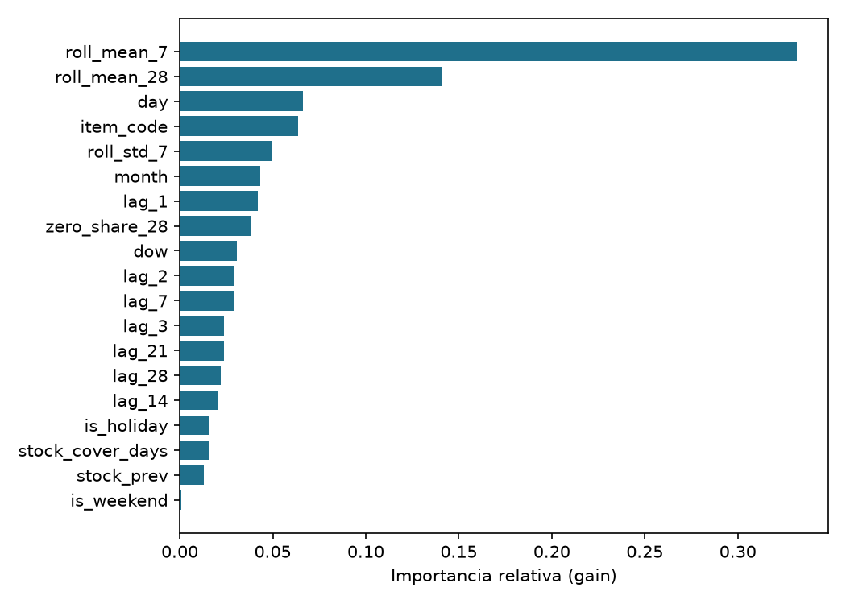
Dataset y modelo
Datos reales del sistema de gestión de una cafetería de Tarija (PostgreSQL)
• 374 404 movimientos de kardex, oct-2021 a oct-2026.
• 14 insumos × 1 829 días = 25 606 filas.
• Consumo = producción + venta − devoluciones. Mermas y vencimientos aparte.
• Se excluyen clientes, usuarios y ventas: solo se comparte el agregado diario.
• Variables: rezagos 1–28 días, medias móviles, stock del día anterior, día de la semana, mes, feriados de Bolivia y Tarija.
• Un LightGBM global, cantidades normalizadas por insumo. Pérdida Tweedie elegida en validación.
• Entrenamiento 2021–jun 2025 · Validación jul–dic 2025 · Prueba ene–oct 2026.
Notes:
Remarcar la división temporal y que la prueba se usó una sola vez.

Slide 3
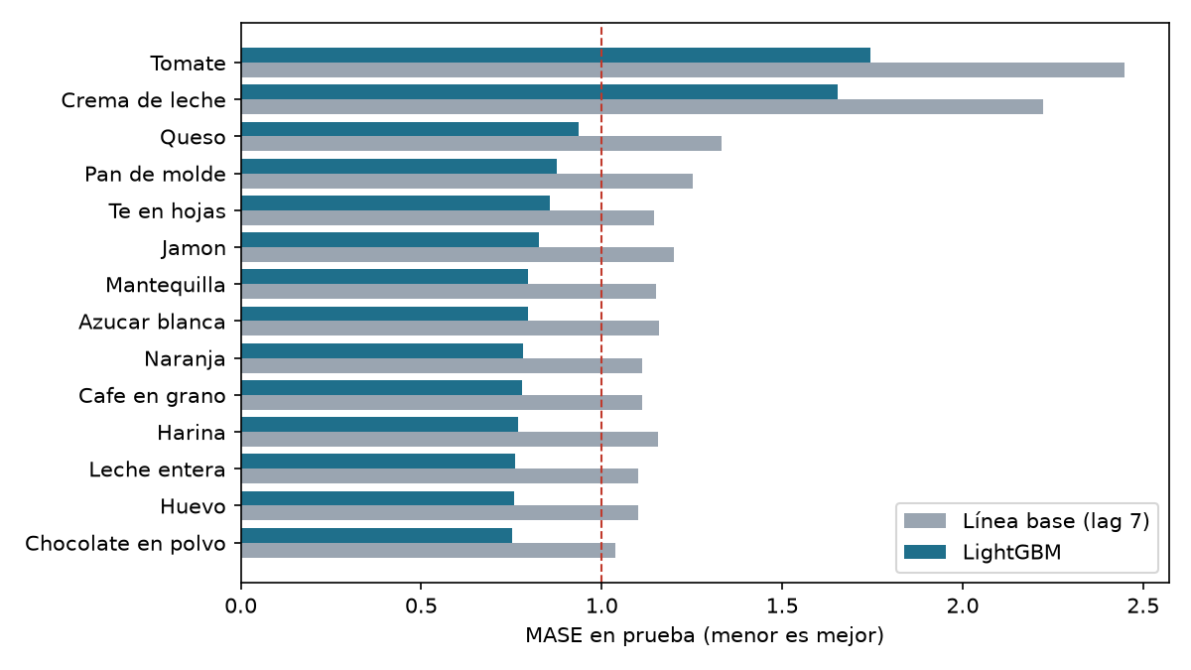
Resultado frente a la línea base
Conjunto de prueba: 1 de enero a 3 de octubre de 2026
Métrica (prom. 14 insumos) | LightGBM | Base
MASE | 0,934 | 1,323
MASE mediana | 0,796 | 1,153
WAPE diario | 44,5 % | 63,6 %
WAPE semanal | 18,9 % | 20,9 %
Sesgo | -9,6 % | -1,0 %
Insumos donde gana | 14 de 14 | –
• Gana en los 14 insumos; baja el error entre 25 % y 34 %.
• Crema y tomate: MASE > 1 en ambos porque recién se usan desde 2024.
• Harina y huevo (uso por lotes) son el caso difícil.
Notes:
Leer la MASE promedio 0,93 contra 1,32. Explicar por qué crema y tomate superan 1.

Slide 4
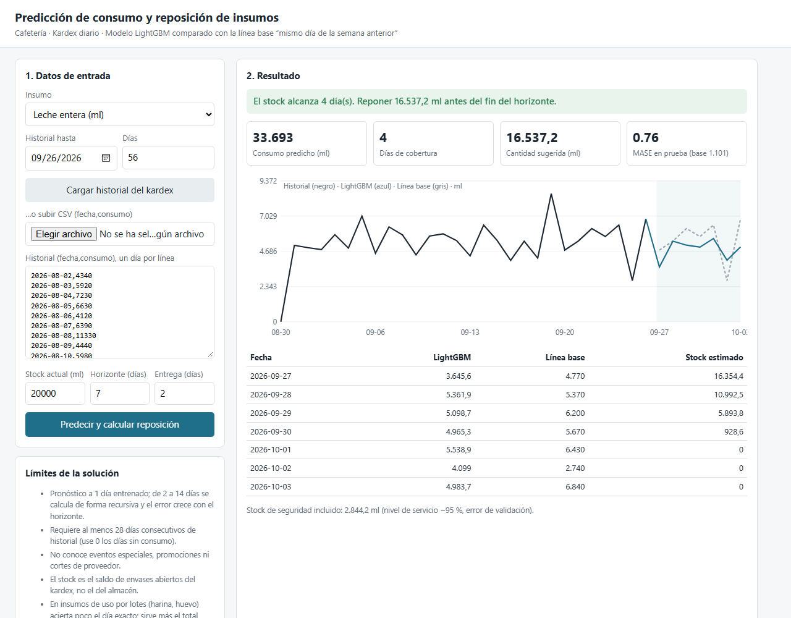
Demostración del sistema
Frontend HTML → API FastAPI → modelo LightGBM (model.txt)
Flujo de la demo
1. Elegir insumo y cargar historial del kardex.
2. Ingresar stock, horizonte y días de entrega.
3. El backend valida, arma variables y ejecuta el modelo.
4. Se ven pronóstico, cobertura y cantidad sugerida.
Caso límite
Historial corto o con días faltantes: el backend responde 422 con el motivo.
Harina con stock 0: avisa pedir hoy.
Notes:
Demo en vivo: http://127.0.0.1:8000. Leche entera, stock 20000, 7 días, entrega 2. Luego borrar líneas del historial para mostrar el error. Respaldo: capturas en docs/capturas.

Slide 5
Conclusiones y limitaciones
Conclusiones
• MASE 0,934 contra 1,323: el modelo supera a la línea base en todos los insumos.
• Evaluación honesta: división temporal, prueba usada una vez, sin fugas.
• Sistema completo: datos, modelo, API, interfaz y pruebas (10 pasan).
• En el total semanal la ganancia es menor (18,9 % vs 20,9 % WAPE).
Limitaciones
• Entrenado a 1 día; a 7–14 días es recursivo.
• Stock = envases abiertos del kardex, no almacén.
• Sin promociones, eventos ni clima.
• Subestima ~10 %; se compensa con stock de seguridad.
• Una sola cafetería.
Repositorio: github.com/hloza/prediccion-insumos-kardex · tag v1.0
Notes:
Cerrar con el repositorio y el tag v1.0.

